Slide 1
PHÒNG GD&ĐT QUẬN LONG BIÊN
Lĩnh vực phát triển ngôn ngữ
Đề tài: Giọt nước của ai
Lứa tuổi : Mẫu giáo bé

Slide 2
Ổn định tổ chức:
Xin chào các bạn nhỏ ! Các bạn nhỏ có biết mình là ai không ?
- Các bạn thường dùng nước để làm gì?
- Muốn có nguồn nước sạch để dùng chúng ta nên làm gì ?
- Giáo dục trẻ : Không vứt rác bừa bãi xuống các nguồn nước.
- các bạn có muốn cùng mình giúp ích cho đời không ?
- Vậy hãy cùng mình vi vu qua ca khúc : Cho tôi đi làm mưa với !

Slide 4
2. Giới thiệu bài:
- Các con có biết giọt nước từ đâu mà có không ? Muốn biết giọt nước có hành trình như thế nào ? Các con hãy lắng nghe cô kể câu chuyện: “ Giọt nước của ai” nhé!

Slide 5
3. Hướng dẫn trẻ:
a. Hoạt động 1: Kể chuyện cho trẻ nghe.
- Cô kể lần 1: Kể diễn cảm kết hợp cử chỉ, điệu bộ
+ Cô vừa kể cho chúng mình câu chuyện gì ? (3 tuổi)
* Nội dung: Câu chuyện kể về 1 giọt nước nhỏ đọng lại trên 1 lá sen. Nhưng chị gió, cô mây, cô mưa ai cũng nhận giọt nước là của mình.Bác mặt trời đã nói cho tất cả mọi người hiểu giọt nước ấy là do tất cả mọi người tạo ra.
- Để biết được hành trình giọt nước tạo ra như nào cô mời các con cùng khám phá nhé!
- Cô kể lần 2 : Cho trẻ nghe kể kết hợp trình chiếu video.
- Cô mời trẻ chú ý lắng nghe chuyện.

Slide 7
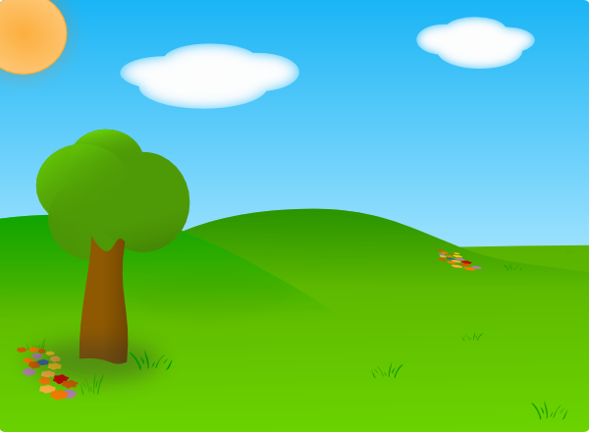
b. Hoạt động 2: Đàm thoại, trích dẫn nội dung câu truyện:
- Chúng mình vừa nghe cô kể câu truyện gì ? (3 tuổi)
- Trong truyện có những nhân vật nào? (4 tuổi)
Thấy giọt nước đong đưa trên chiếc lá sen
Cô sen Hồng thắc mắc thế nào? (5 tuổi) ?
+ Chị gió đã nói gì với cô sen Hồng ?
+ Cô Mây Hồng nghe vậy đã nói gì ?
- Ai nhận là mình sinh ra giọt nước?
+ Vì sao cô Mưa nói rằng mình sinh ra giọt nước?
+ Cô hỏi 2- 3 trẻ
- Cô kể trích dẫn lại:
- Ai là người hòa giải cuộc tranh dành giọt nước?
- Vậy giọt nước do những ai tạo thành?

Slide 8
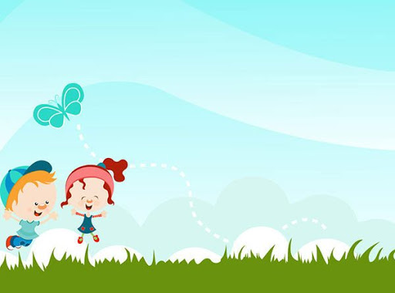
- Giáo dục: Nước là của chung tất cả mọi người. Vì vậy mỗi chúng ta phải có ý thức sử dụng nước hợp lí và giữ gìn tài nguyên nước.

Slide 9
* Hoạt động 3: Dạy trẻ kể chuyện
- Lần 1: Cô dẫn chuyện các tổ làm nhân vật.
- Cô quan sát hướng dẫn trẻ, kể cùng trẻ khi cần thiết.Cho trẻ kể 2 lượt.
Lần 2: Cô cho các tổ tự nhận các vai để kể.
- Mời cá nhân trẻ lên kể
Khen động viên trẻ kịp thời.
4. Củng cố, giáo dục

